Slide 1
Digital
Forensic
대학원분 장경배
1791234 양유진
1791319 최정은

Slide 2
목차
01
디지털 포렌식
02
네트워크 포렌식
Wireshark
Colasoft
실습 Ⅰ
실습 Ⅱ
03
디스크 포렌식
기본 개념
실습 Ⅲ

Slide 3
01 디지털 포렌식

Slide 4
디지털 포렌식이란?
범죄와 관련된 디지털 자료를 과학적 지식과 기술을
활용하여 수집하고 분석하는 제반 행위
정당성의 원칙 : 증거가 적법한 절차에 의해 수집되었는가?
재현의 원칙 : 같은 조건과 상황에서 항상 동일한 결과가 나오는가?
신속성의 원칙 : 디지털 포렌식의 전 과정이 신속하게 진행되었는가?
절차 연속성의 원칙 : 증거물의 수집, 이동, 보관, 분석, 법정 제출의 각 단계에서 담 당자 및 책임자가 명확한가?
무결성의 원칙 : 수집된 증거가 위∙변조되지 않았는가?
디지털
포렌식
기본 원칙

Slide 5
디지털 포렌식 유형
디스크 포렌식
(하드디스크, DVD 등)
디스크
포렌식
물리적인 저장장치에서 증거를 수집하고 분석하는 포렌식 분야
인터넷
포렌식
네트워크
포렌식
시스템 포렌식
컴퓨터의 운영체제, 응용 프로그램, 프로세스를 분석하여 증거를 확보하는 포렌식 분야
인터넷
포렌식
시스템
포렌식
모바일 포렌식
(휴대폰, 메모리 카드 등)
모바일
포렌식
휴대용 기기에서 필요한 정보를 입수하여 분석하는 포렌식 분야

Slide 6
디지털 포렌식 유형
인터넷 포렌식
(WWW, FTP 등)
디스크
포렌식
인터넷 응용 프로토콜을 사용하는 분야에서 증거를 수집하는 포렌식 분야
인터넷
포렌식
네트워크
포렌식
데이터베이스 포렌식
시스템
포렌식
데이터베이스에서 데이터를 추출, 분석하여 증거를 획득하는 포렌식 분야
기업의 횡령, 탈세 등을 수사할 때 필수적인 과정
인터넷
포렌식
모바일
포렌식

Slide 7
02 네트워크 포렌식

Slide 8

네트워크 포렌식이란?
네트워크 정보와 전송 데이터를 수집하여
필요한 증거를 추출하고 분석하는 포렌식 분야
네트워크 데이터 자료(패킷, 로그)의 법적 증거력을 높여줌
네트워크 문제 해결, 공격/위협 감지에 활용됨
와이어 샤크(Wireshark)라는 오픈툴을 많이 사용함
네트워크
포렌식
특징

Slide 9
네트워크 포렌식 조사 방법론
정보 수집
전략 수집
증거 수집
분석
보고서
>
>
>
>
>
수사 지원 & 보안
정보 수집 : 사건, 주변 환경에 대한 정보 수집
전략 수집 : 증거 출처의 우선순위 결정 및 증거 수집 계획 세움
증거 수집 : 계획을 바탕으로 증거 수집
분석 : 수집한 증거를 분석
보고서 : 분석에 대한 결과를 문서화함
비전문가도 이해할 수 있는 내용으로 작성해야 함
수사 지원 및 보안 : 보고서 결과를 바탕으로 취약점 보안

Slide 10
(1) Wireshark

Slide 11
Wireshark 란?
네트워크를 분석하는 데 사용되는 공개된
패킷 스니핑(packet sniffing) 프로그램
다양한 프로토콜 지원 : 대략 850개 지원
사용자 환경을 제공
Wireshark의 인터페이스는 가장 쉬운 패킷 스니핑 애플리케이션 중 하나.
GUI 방식이며 다양한 특징 있음
비용 장점 : 무료 배표 소프트웨어로 제공되는 오픈소스 프로그램
Wireshark
장점

Slide 12
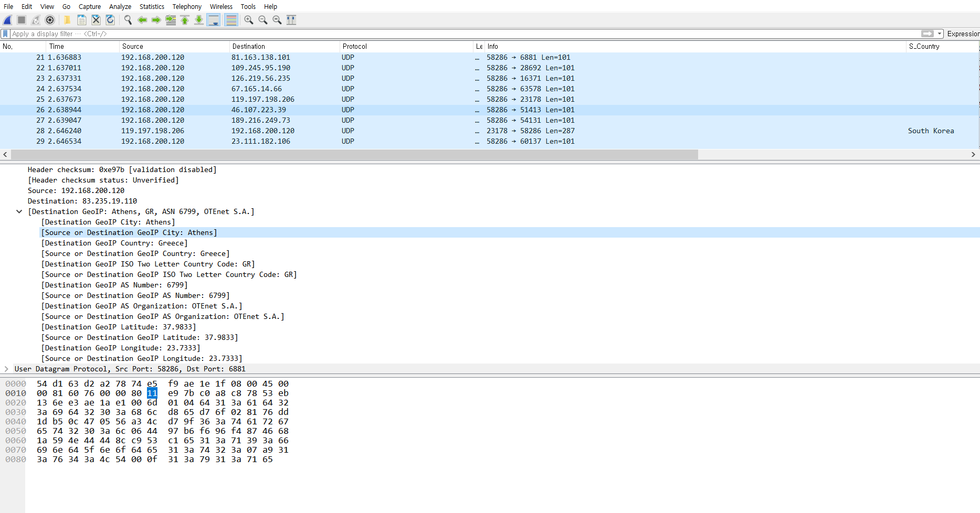
(1) Wireshark interface

Slide 13
(1) Wireshark interface
1
2
3
1
메인 메뉴(Main Menu) : 표준 메뉴
2
메인 툴바(Main Toolbar) : 아이콘
3
디스플레이 필터 영역과 필터 표현식 영역(Display Filter Area and Filter Expressions Area)
: 특정 트래픽에 초점을 맞춤

Slide 14
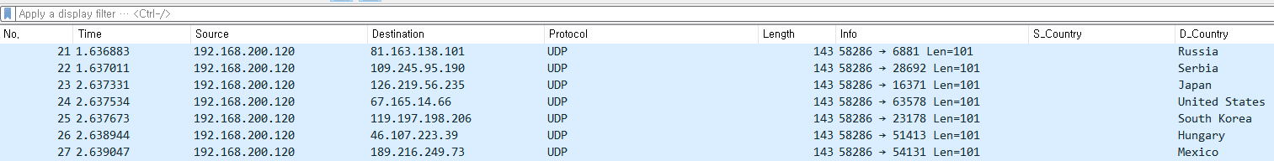
(1) Wireshark interface
이름 | 설명
No. | 패킷의 일련 번호를 표시
Time | 패킷 캡쳐를 시작하고 걸린 시간
Source | 패킷의 출발지 주소
이름 | 설명
Destination | 패킷의 목적지 주소
Protocol | 프로토콜의 이름
Length | 패킷의 길이(크기)를 bytes로 나타냄
이름 | 설명
Info | Wireshark가 스스로 분석하여 패킷에서 가장 중요한 정보를 판단하여 보여줌
S_Country | 패킷의 출발지 나라
D_Country | 패킷의 목적지 주소

Slide 15
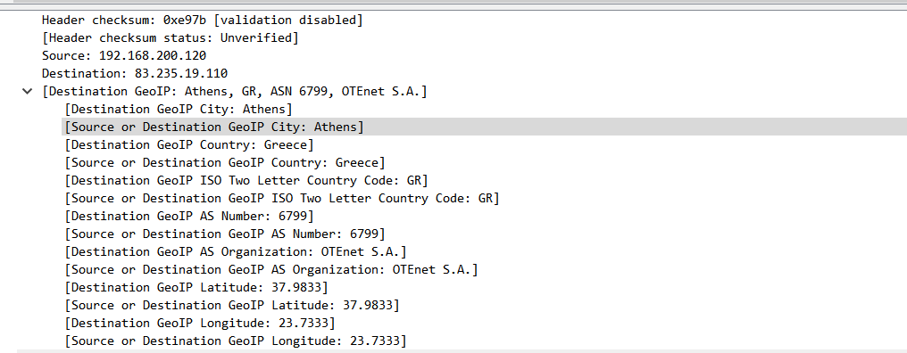
(1) Wireshark interface
패킷 상세 영역(Packet Details)
Packet List 영역에서 패킷을 선택했을 때, 선택된 패킷의 상세 한 것을 알려줌
TCP/IP 4계층을 나누었을 때 각각 계층에 있는 프로토콜들을 알려줌

Slide 16
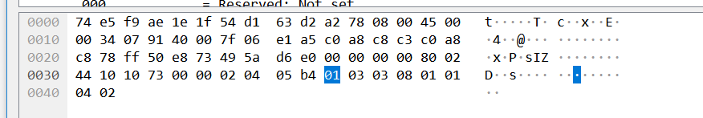
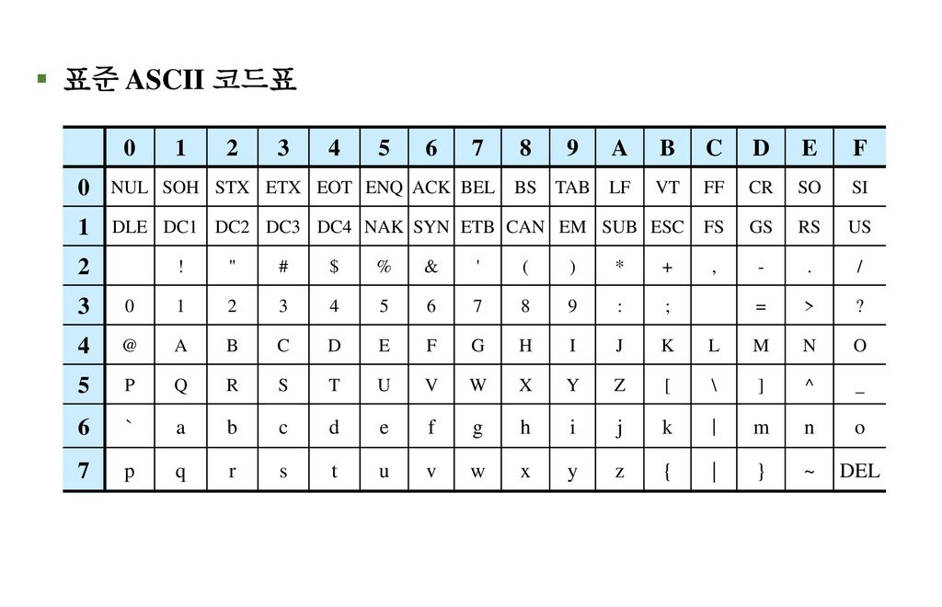
(1) Wireshark interface
패킷 데이터 영역(Packet Bytes)
선택된 패킷을 16진수나 ASCII 문자 코드 등으로 표시
맨 좌측의 회색 숫자 부분은 패킷의 위치를 나타냄
중앙의 16진수로 표시된 부분은 실제 데이터 보여줌
우측 문자 + 기호 부분은 데이터의 내용을 ASCII 문자로 표시해 주는 영역

Slide 17
(2) ColaSoft

Slide 18
04 Colasoft 란?
사용자 지정 네트워크 패킷을
생성 및 수정할 수 있는 프로그램
공격과 침입자에 대한 네트워크 보호를 점검 할 수 있음
Colasoft Packet Builder는 매우 강력한 편집 기능 포함
일반적인 HEX 편집 원시 데이터 외, 디코딩 편집기가 특징
사용자가 특정 프로토콜 필드 값을 훨씬 더 쉽게 편집 가능
Colasoft
기능

Slide 19
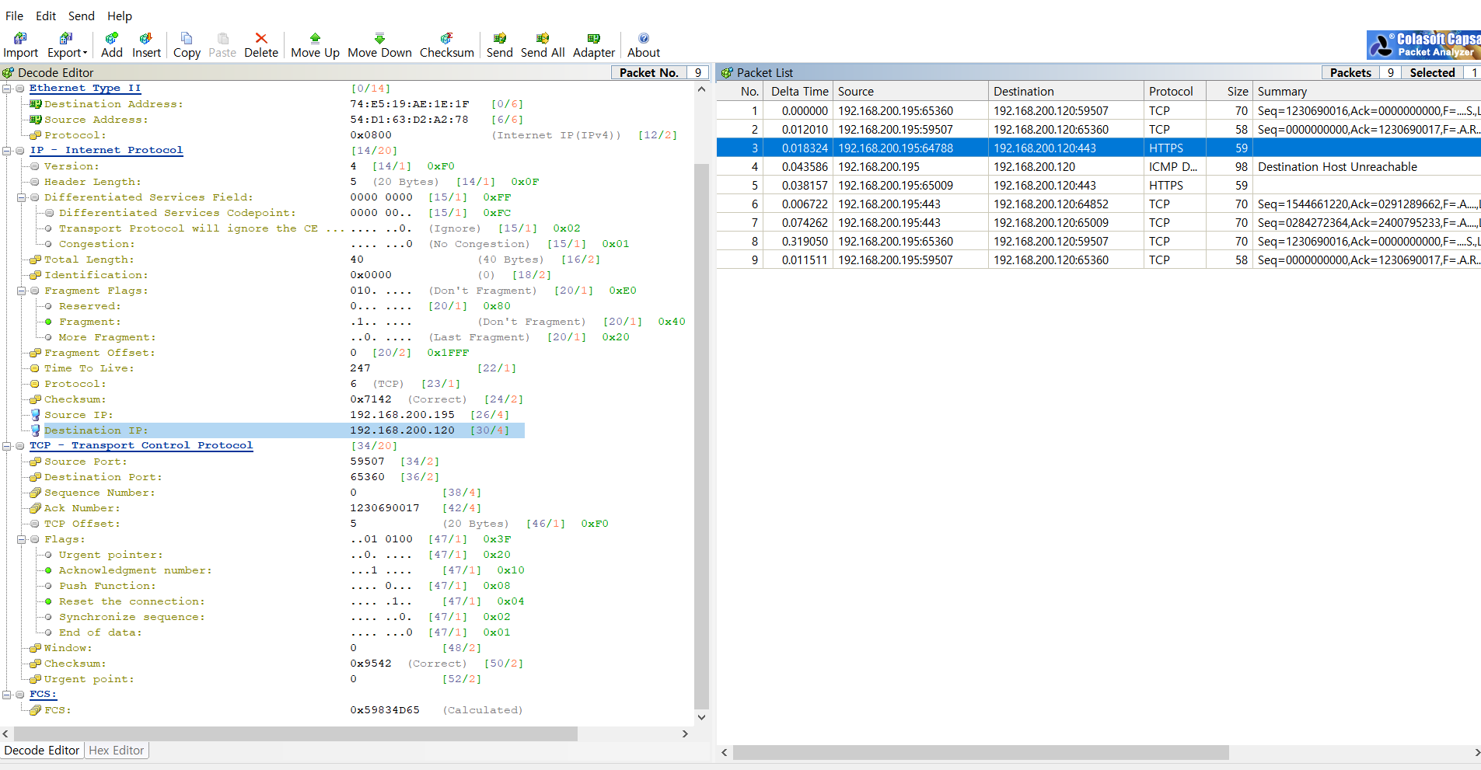
(2) Colasoft 란?
2
1
3
1
Import : 패킷 파일 가져오기
2
Adapter : 패킷 전송을 위한
활성 네트워크 어댑터
3
패킷 정보를 변경할 수 있는 창

Slide 20
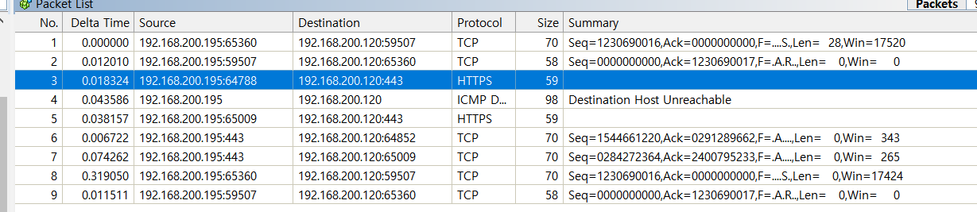
(2) Colasoft 란?
전송할 패킷을 고르면 Send 나 Send All 버튼을 누름

Slide 21
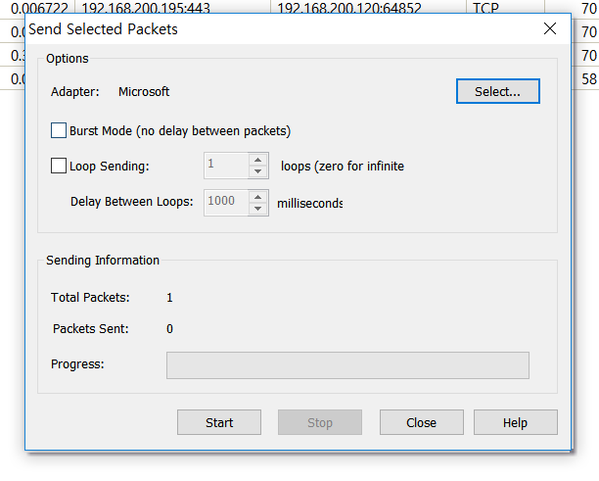
(2) Colasoft 란?
Burst Mode : 체크 시 대기 없이 패킷을 차례로 보냄
Loop Sending : 패킷 파일의 루프타임을 지정
패킷을 수동으로 정지할 때까지 계속 송신하고자 하는 경우 0 입력
Delay Between Loops : 모든 루프 사이의 간격

Slide 22
(3) 실습Ⅰ

Slide 23
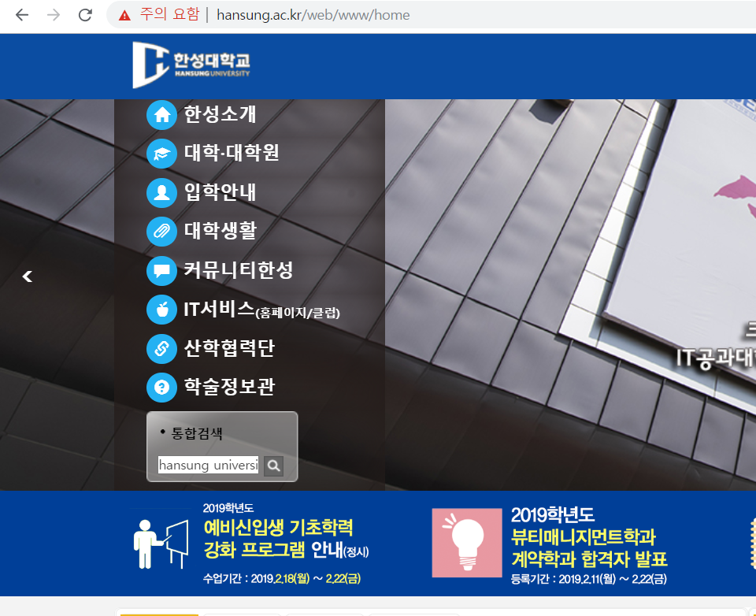
(3) 실습Ⅰ - 스니핑(Sniffing)

Slide 24
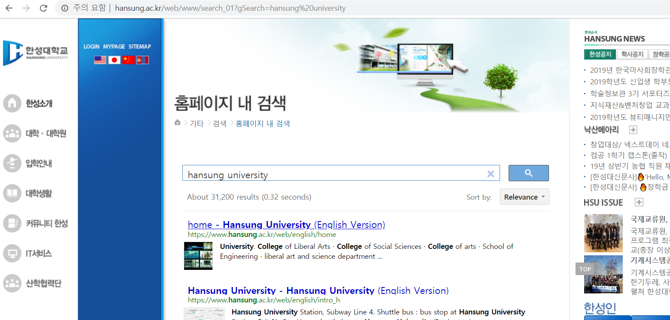
(3) 실습Ⅰ - 스니핑(Sniffing)

Slide 25
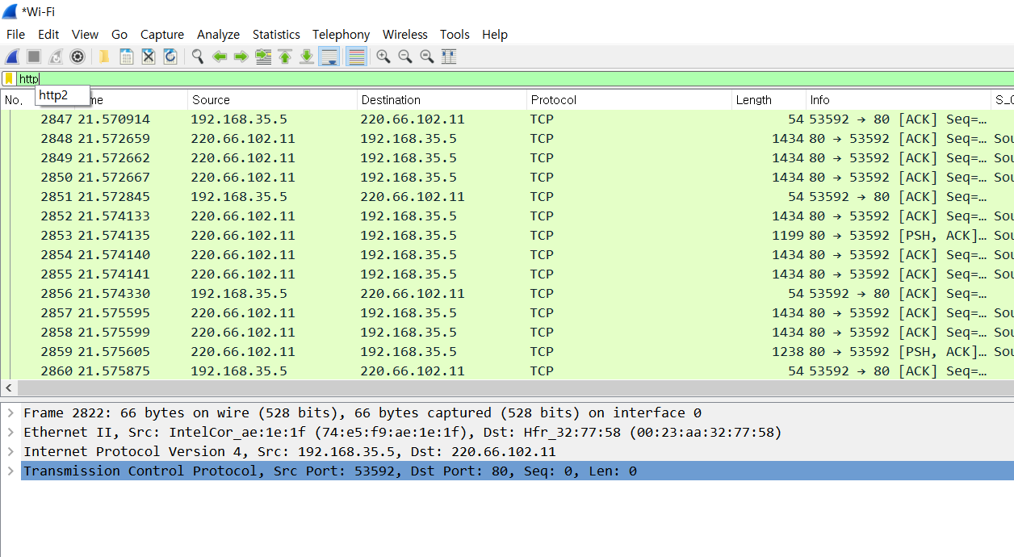
(3) 실습Ⅰ - 스니핑(Sniffing)

Slide 26
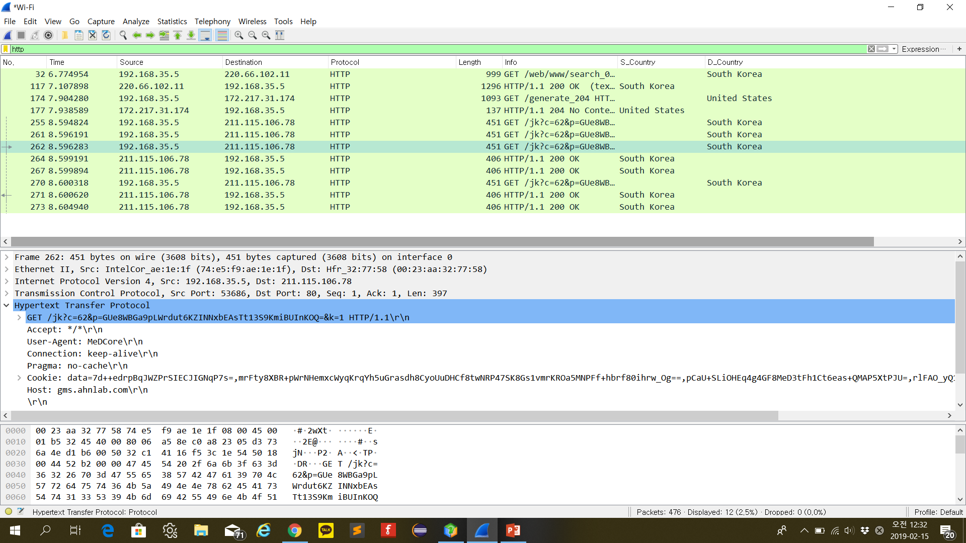
(3) 실습Ⅰ - 스니핑(Sniffing)

Slide 27
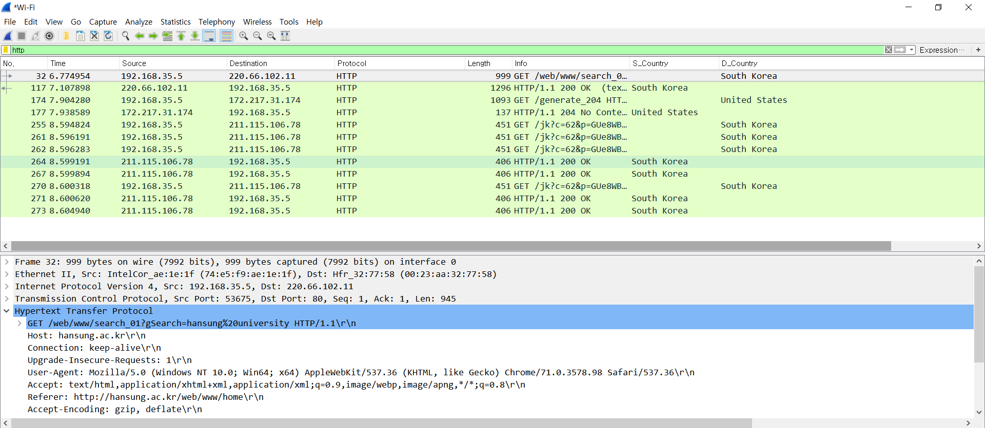
(3) 실습Ⅰ - 스니핑(Sniffing)
검색어 확인 가능

Slide 28
(4) 실습 Ⅱ

Slide 29
(4) 실습Ⅱ - SYN Flooding Attack
SYN Flooding Attack 란?
DoS(Denial of Service)공격 중 하나.
TCP 연결과정에서 무수히 많은 SYN 패킷을 서버에게 전송함으로써 서버의 원활한 통신을 방해하는 공격

Slide 30
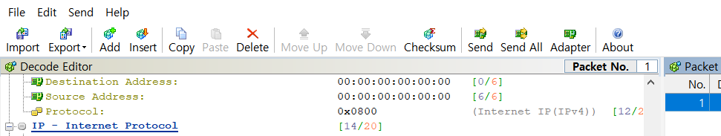
(4) 실습Ⅱ - SYN Flooding Attack
Colasoft를 이용하여 TCP 패킷을 만들어 준다.

Slide 31
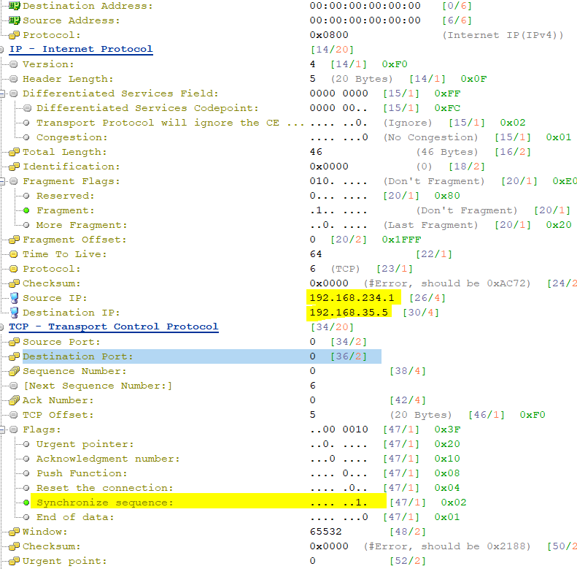
(4) 실습Ⅱ - SYN Flooding Attack
공격대상을 설정해준 뒤, TCP Flag의 Syn sequence 비트를 0에서 1로 바꿔 줌으로써 SYN packet traffic 생성준비 완료

Slide 32


(4) 실습Ⅱ - SYN Flooding Attack
Syn sequence 비트를 0에서 1로 바꿔주는 이유는?
SYN
SYN을 보내기 위해서
비트를 0에서 1로 바꿔줌
ACK / SYN
ACK
3-Way hand shake라는 TCP 고유의 연결방식 때문이다.
Client가 Server에게 동기화를 요청(SYN)
Server가 Client의 요청을 받아들인다 대답(ACK) + Client에게 동기화 요청(SYN)
Client가 Server의 동기화 요청을 응답(ACK)
Client와 Server 사이에 세션이 이루어짐

Slide 33
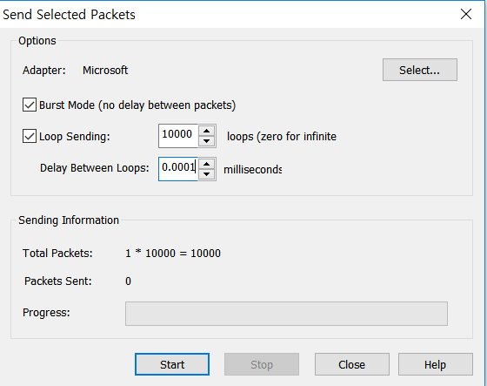
(4) 실습Ⅱ - SYN Flooding Attack
반복적으로 SYN packet 전송

Slide 34
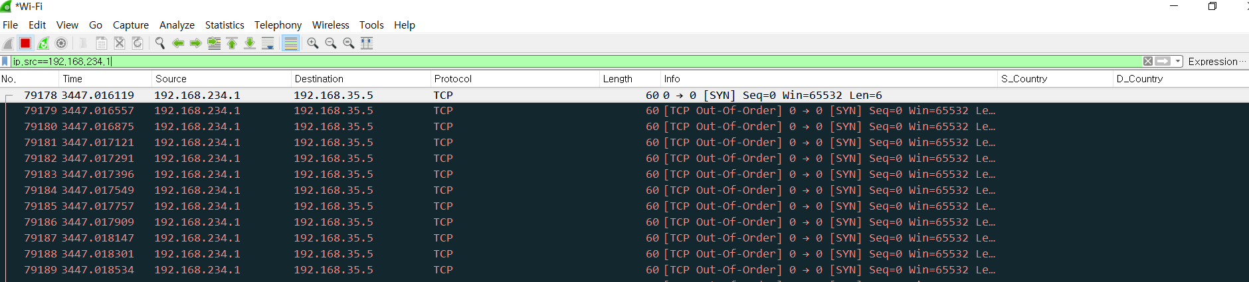
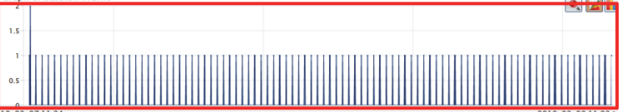
(4) 실습Ⅱ - SYN Flooding Attack
새로운 유형의 공격들은 발견될 것이며
네트워크 포렌식 관점의 모니터링/분석으로 주요 분석결과를 Feedback으로 이용,
기존정책의 지속적 보완이 필요
예를 들면 증거의 분석방법 중 타임라인 분석적인 측면에서 시간대비 과도한 양의 SYN packet이 동일한 시간 간격으로 지속적으로 발생 비정상적인 네트워크 트래픽으로 판단

Slide 35
03 디스크 포렌식

Slide 36
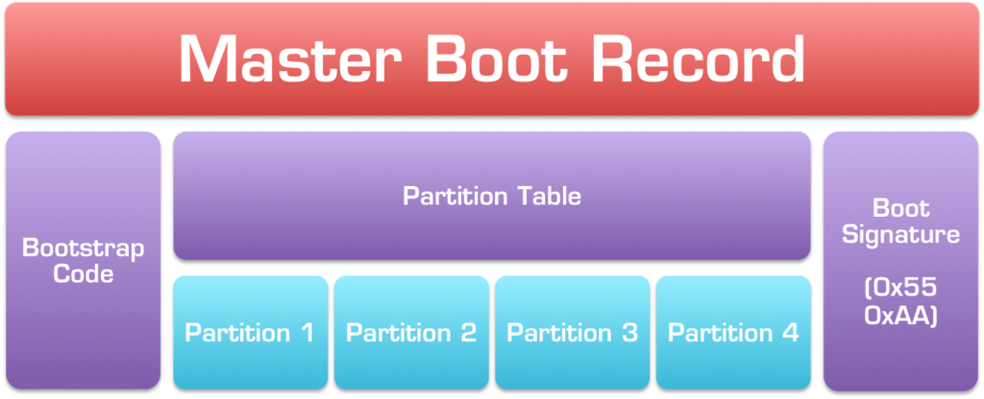
(1) 기본개념
MBR 란?
마스터 부트 레코드(Master Boot Record, MBR) 또는 파티션 섹터(Partition Sector)는 파티션 된 기억 장치(이를테면 하드 디스크)의 첫 섹터인 512 바이트 시동 섹터
하드 디스크 드라이브의 기억 공간

Slide 37
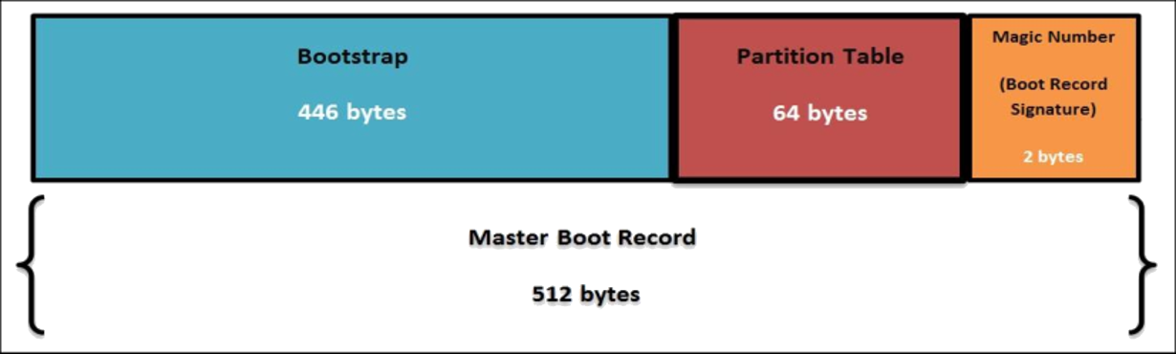
(1) 기본개념
BR 란?
부트 레코드(Boot Record, BR)의 약자로 디스크의 운영 체계를 컴퓨터 시스템에 설치하기 위한 명령어를 저장하고 있는 곳이다.
컴퓨터를 부팅할 때 맨 처음 읽히는 레코드

Slide 38
(2) 실습 Ⅲ

Slide 39




사용한 프로그램
vmware (가상머신)
악성코드에 감염된 이미지 파일을 안전하게 실행해볼 수 있음
HxD Editor
2진 파일을 읽을 수 있는 무료 에디터 프로그램
이미지 파일의 특정 섹터를 확인하거나 수정할 때 사용됨
FTK Imager
디스크 이미징 작업에 쓰이는 프로그램

Slide 40
(2) 실습 설명
악성코드 감염 MBR 복구
악성코드
: MBR영역과 VBR(Volume Boot Record,파티션 시작위치(BR) 을 모두 특정 문자열로 덮어씌워 부팅이 불가능하도록 한 악성코드
MBR 및 BR 영역이 모두 손상된 파티션 복구 → 부팅 가능케 함

Slide 41
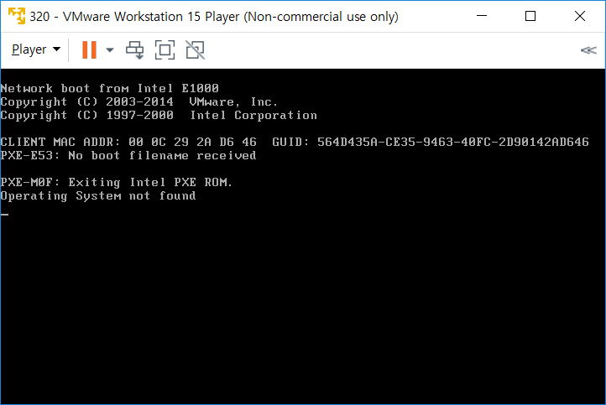
(2) 실습 설명
악성코드 감염 MBR 복구
VMWare를 통해 불러온 부팅에 실패한 모습

Slide 42
(2) 실습 진행 과정
STEP 1
MBR 영역 확인
STEP 2
첫 번째 파티션 복구
STEP 3
두 번째 파티션 복구
STEP 4
복구 및 GUID 확인

Slide 43
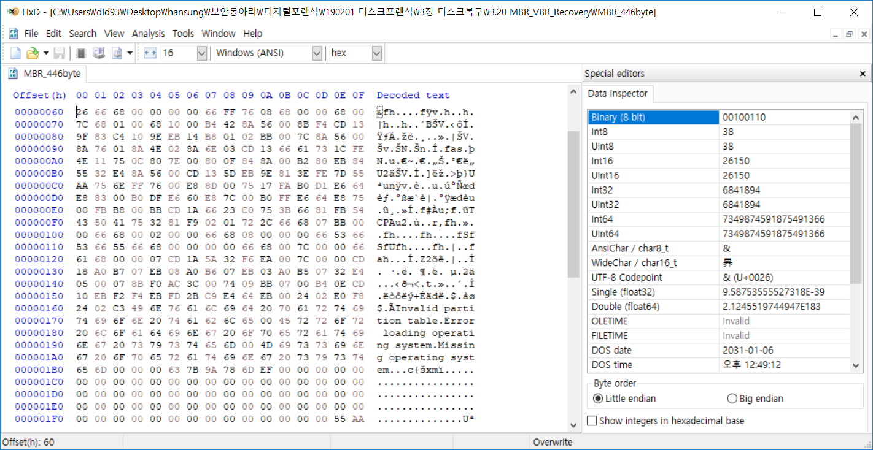
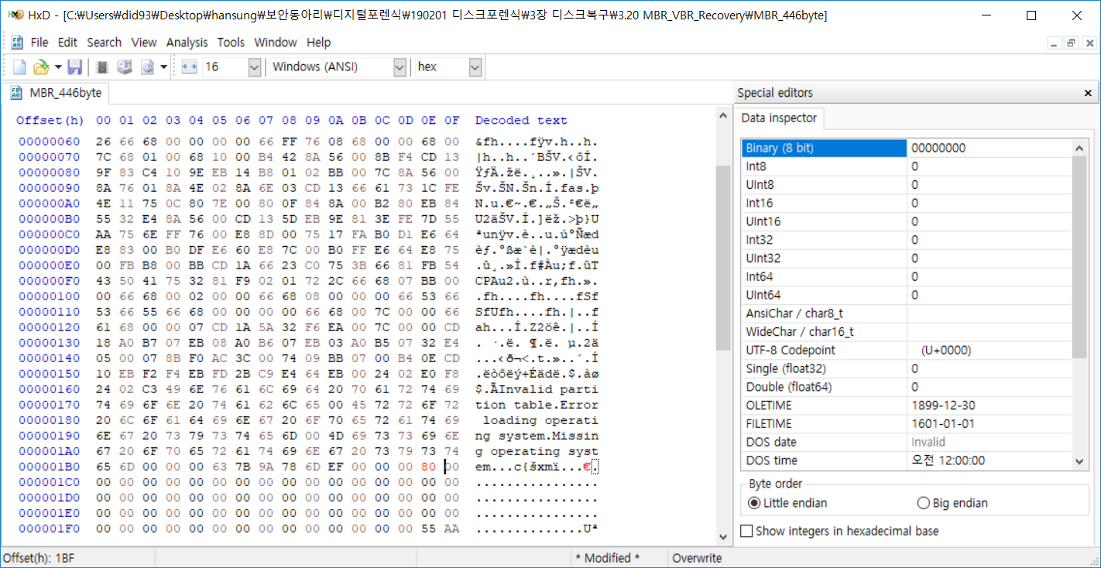
(2) STEP1) MBR영역 확인
HxD에서 파티션 테이블의 Boot Flag 변경
정상적인 OS를 가진 MBR의 Boot Flag를 80으로 변경 → 부팅 가능하게 함

Slide 44
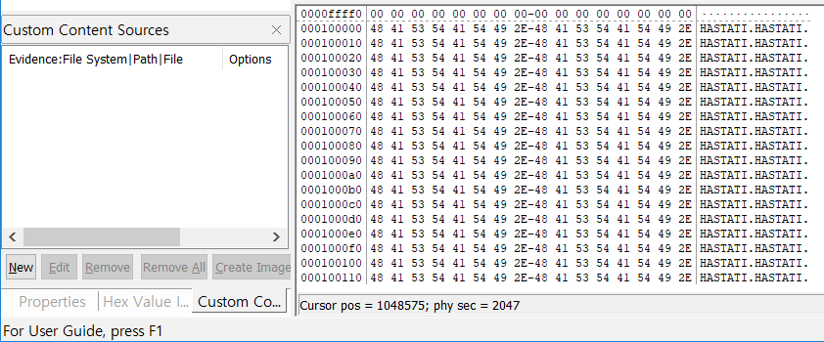
(2) STEP1) MBR영역 확인
“ HASTATI. ” 검색했을 때 총 3곳에서 문자열 검색 됨
첫 번째 : MBR 영역
두 번째 : 첫 번째 파티션 시작 위치
세 번째 : 두 번째 파티션 시작 위치
8
첫 번째 파티션 시작 위치 : 2048 섹터

Slide 45
(2) STEP2) 첫 번째 파티션 복구
파티션 복구를 위해서 필요한 사항
부팅가능 여부 확인
파티션 타입 확인
파티션 시작주소 확인
파티션 총 섹터 수 확인
파티션 테이블(16byte)와 손상된 BR영역 복구
부팅가능 여부 : 80으로 변경하여 부팅 가능해짐

Slide 46
(2) STEP2) 첫 번째 파티션 복구 ① 파티션 시작주소 확인
Ctrl+F : HASTATI. 검색
두 번째로 나오는 영역이 첫 번째 손상된 BR 영역
8
첫 번째 파티션 시작주소 : 0x100000
디스크는 섹터 단위로 이동함 → 16진수를 섹터 단위로 변환해야 함
0x100000 / 0x200 = 0x800
섹터 단위 : 512 byte (=0x200)

Slide 47
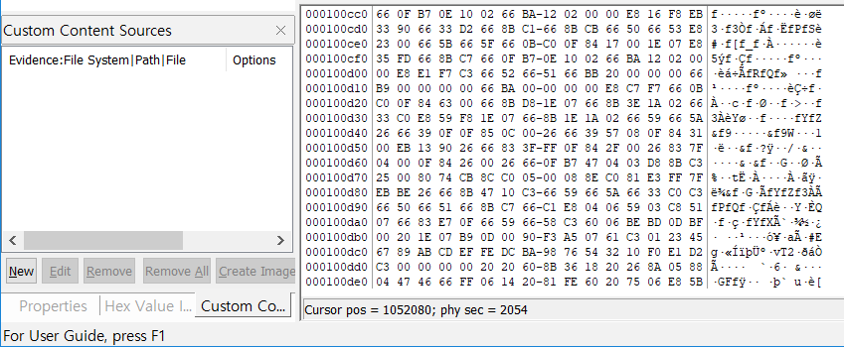
(2) STEP2) 첫 번째 파티션 복구 ② 파티션 타입 확인
BR백업파일
有
FAT32
파티션(BR) 시작위치 + 6
無
NTFS
2048(첫번째 파티션 시작 위치) + 6 = 2054
NTFS
Ctrl+S : 입력한 섹터로 이동

Slide 48
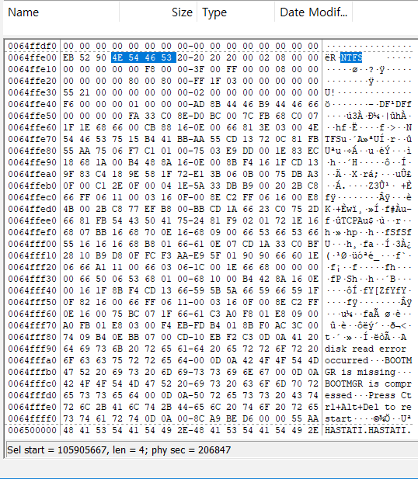
(2) STEP2) 첫 번째 파티션 복구 ③ 파티션 총 섹터 수
총 섹터 개수 : (두 번째 파티션 시작주소) – (첫 번째 파티션 시작주소)
(0x6500000 - 0x100000) / 0x200 = 0x32000
섹터 단위 : 512 byte (=0x200)

Slide 49
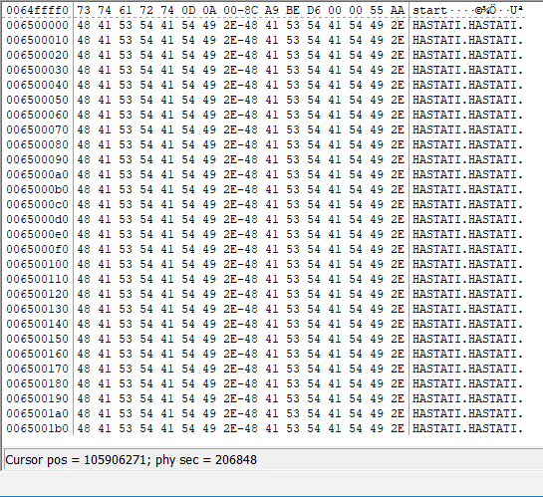
(2) STEP3) 두 번째 파티션 복구 ① 파티션 시작주소 확인
Ctrl+F : HASTATI. 검색
세 번째로 나오는 영역이 두 번째 손상된 BR 영역
두 번째 파티션 시작주소 : 0x6500000
0x6500000 / 0x200 = 0x32800

Slide 50
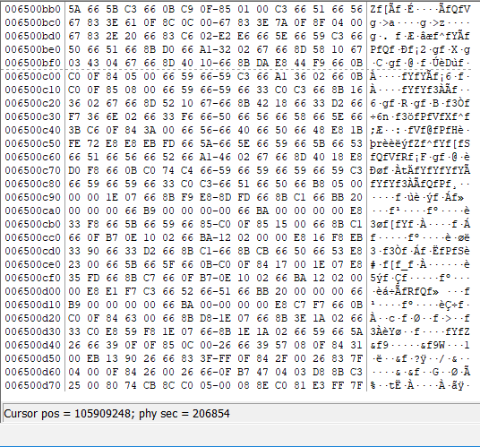
(2) STEP3) 두 번째 파티션 복구 ② 파티션 타입 확인
BR백업파일
有
FAT32
파티션(BR) 시작위치 + 6
無
NTFS
206848(첫번째 파티션 시작 위치) + 6 = 206854
NTFS
Ctrl+S : 입력한 섹터로 이동

Slide 51
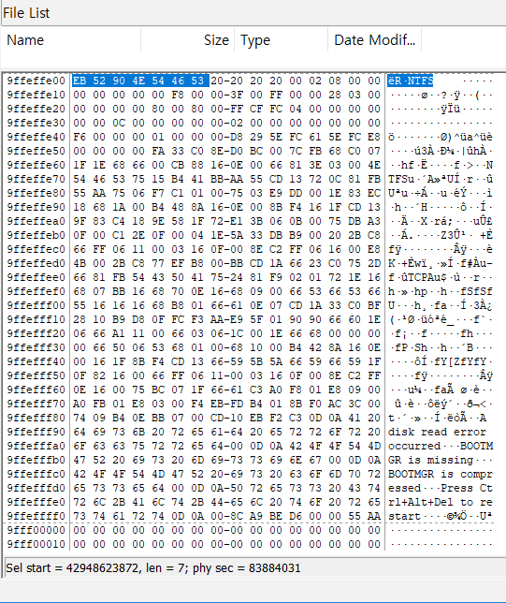
(2) STEP3) 두 번째 파티션 복구 ③ 파티션 총 섹터 수
두 번째 파티션 = 마지막 파티션
→ 첫 번째 파티션처럼 총 섹터 수를 구할 수 없음
Ctrl+F : NTFS BR 시그니처 검색 (Hex)
BR의 시그니처 기반으로 백업본 위치 찾기
NTFS의 BR 시그니처 : [EB 52 90 4E 54 46 53]
총 섹터 개수 : (해당 섹터 끝나는 주소) – (두 번째 파티션 시작주소)
(0x9fff00000 - 0x6500000) / 0x200 = 0x04fcd000
BR 백업 정보

Slide 52
(2) STEP4) 복구 ① MBR영역 복구
내용 | 오프셋
부팅정보 | 80
CHS 시작주소 | 00 00 00
파티션 타입 | 07
CHS 마지막 주소 | 00 00 00
BR 시작 주소 | 00 80 00 00
총 섹터 개수 | 00 20 03 00
내용 | 오프셋
부팅정보 | 80
CHS 시작주소 | 00 00 00
파티션 타입 | 07
CHS 마지막 주소 | 00 00 00
BR 시작 주소 | 00 28 03 00
총 섹터 개수 | 00 D0 FC 04
첫 번째 파티션 테이블정보
두 번째 파티션 테이블정보

Slide 53
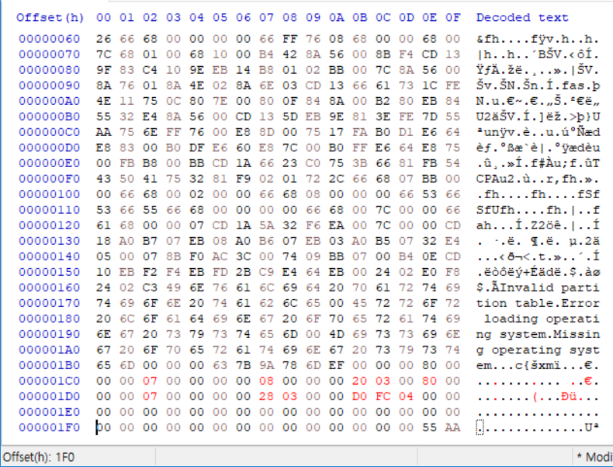
(2) STEP4) 복구 ① MBR영역 복구
MBR_446 파일의 10,368 섹터의 파티션 테이블 수정

Slide 54
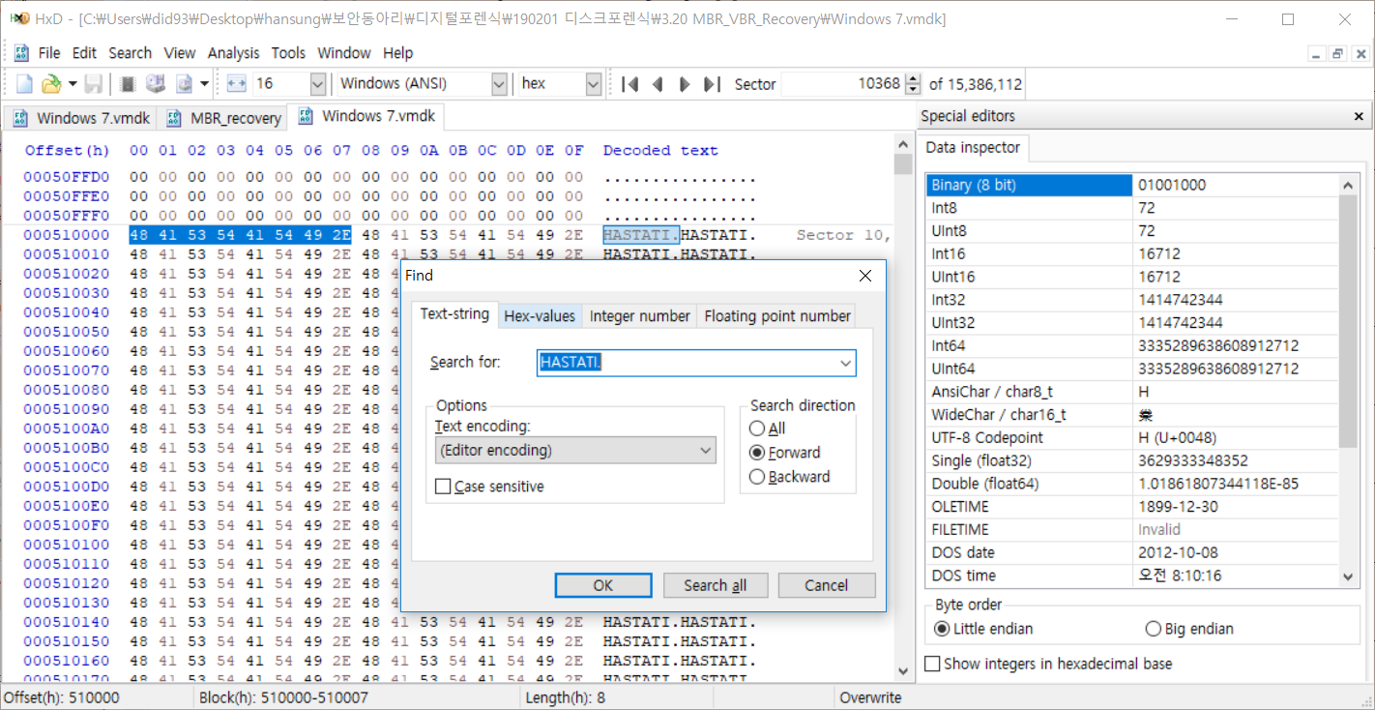
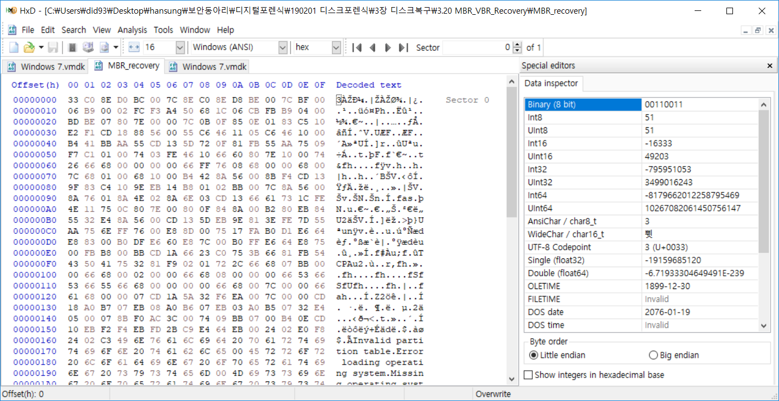
(2) STEP4) 복구 ① MBR영역 복구
복사(Ctrl+C) → 붙여넣기(Ctrl+B)
첫 번째 검색하여 나온 10,368섹터 : MBR 영역

Slide 55
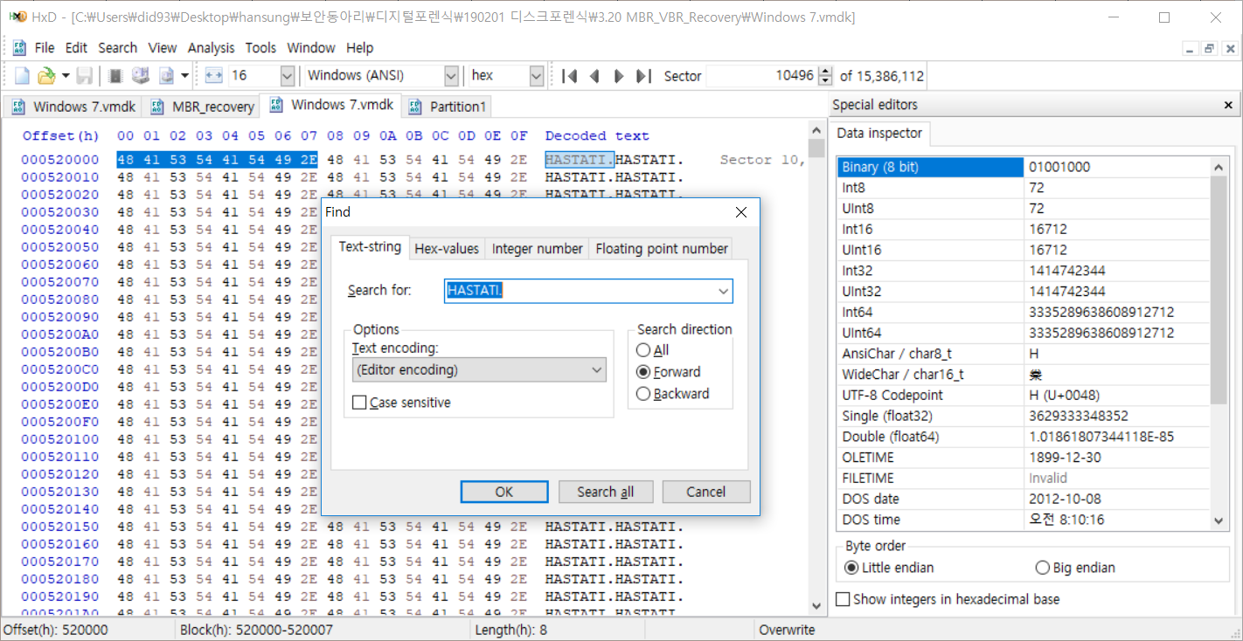
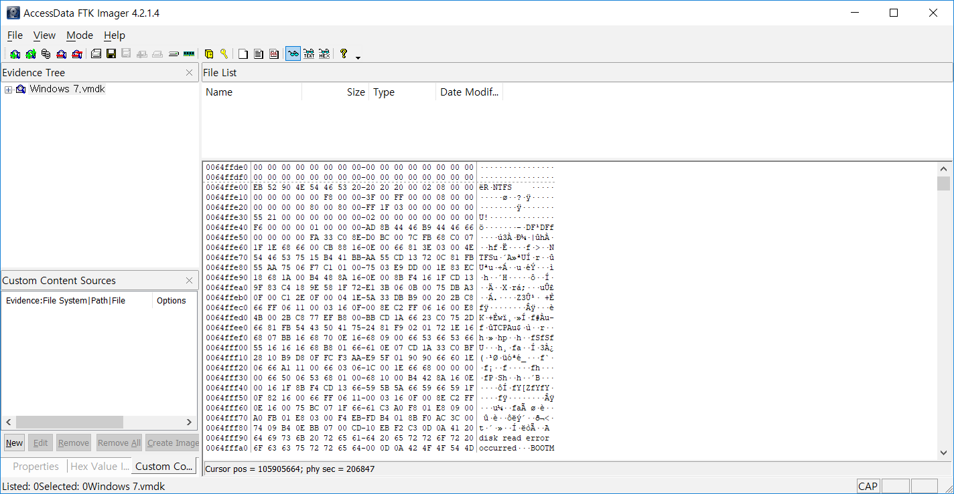
(2) STEP4) 복구 ② 첫 번째 파티션 영역 복구
복사(Ctrl+C) → 붙여넣기(Ctrl+B)
두 번째 검색하여 나온 10,496섹터 : 첫 번째 파티션 영역
첫 번째 BR 백업본 : 206,847 (206,848섹터 바로 전 섹터)

Slide 56
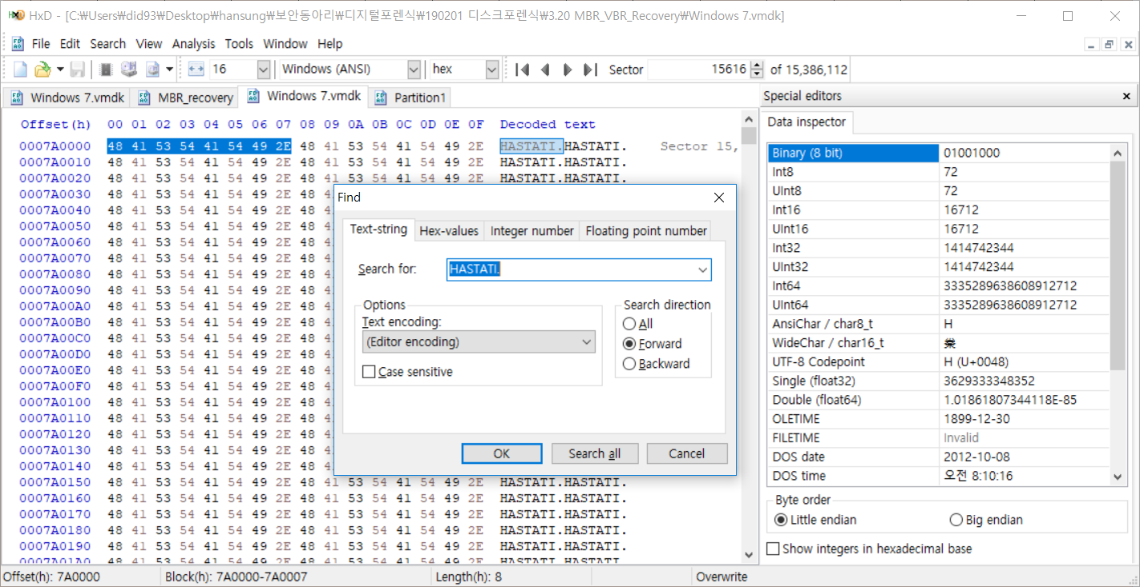
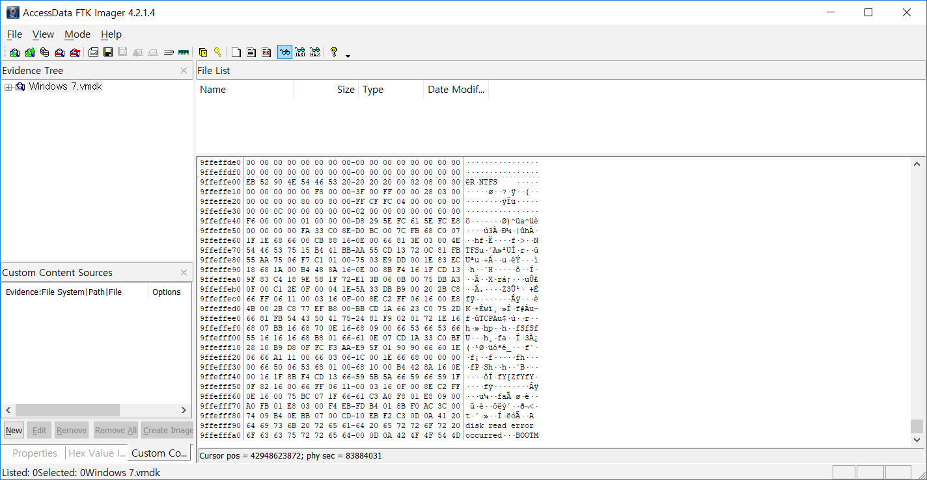
(2) STEP4) 복구 ③ 두 번째 파티션 영역 복구
복사(Ctrl+C) → 붙여넣기(Ctrl+B)
세 번째 검색하여 나온 15,616섹터 : 두 번째 파티션 영역
두 번째 BR 백업본 : 83884031 (0x9fff0000 포함한 섹터)

Slide 57
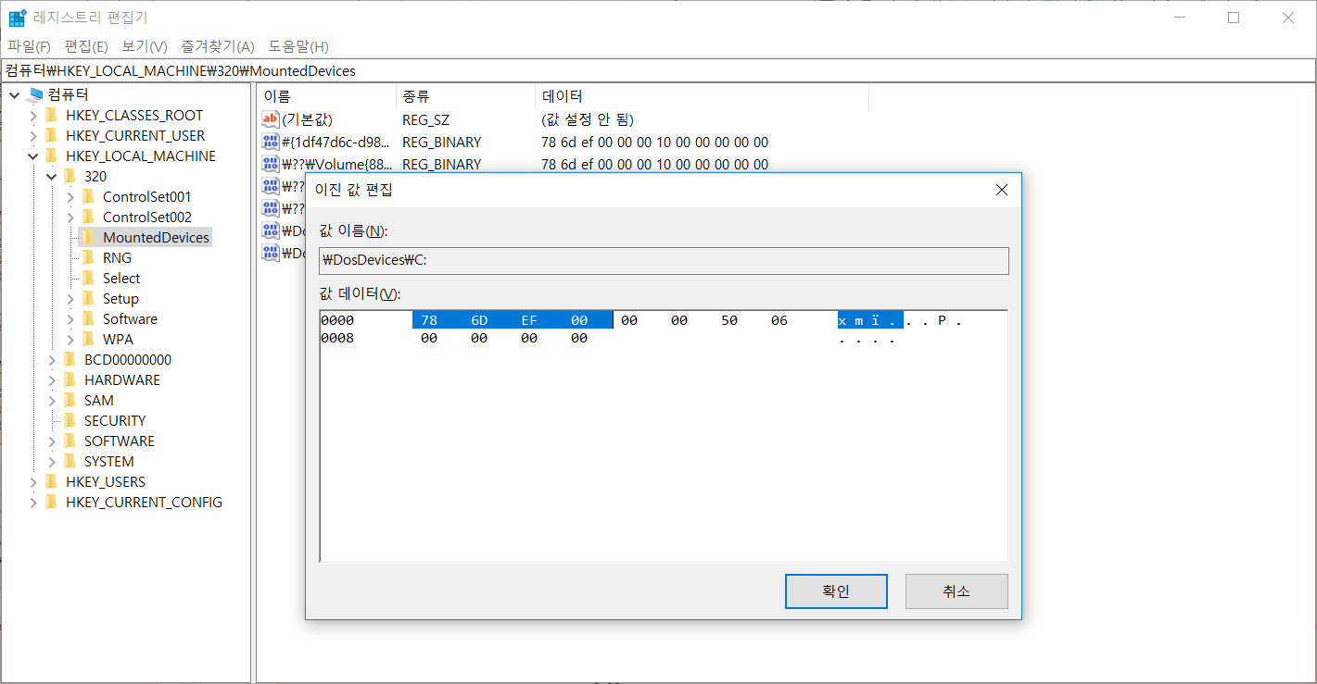
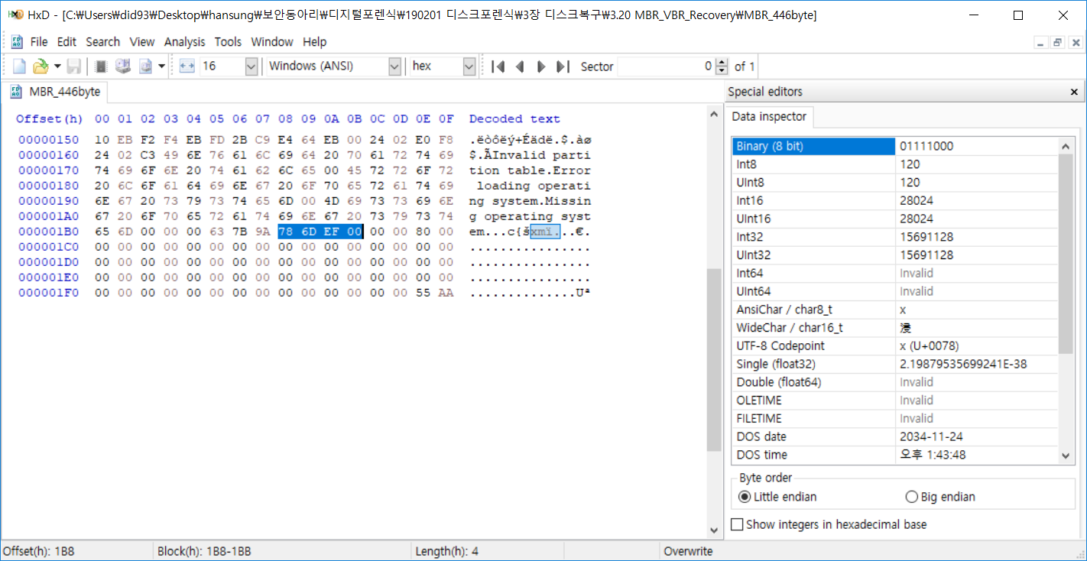
(2) STEP4) 복구 ④ GUID
(Globally Unique Identifier, 고유의 하드디스크 값)

Slide 58
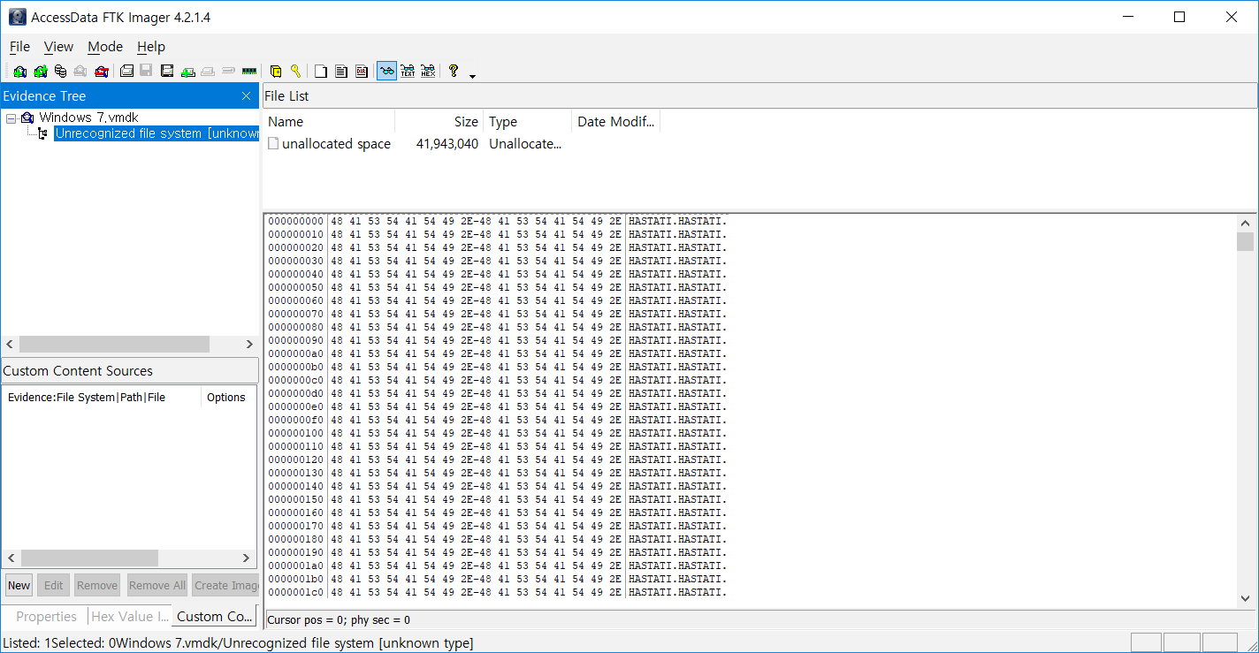
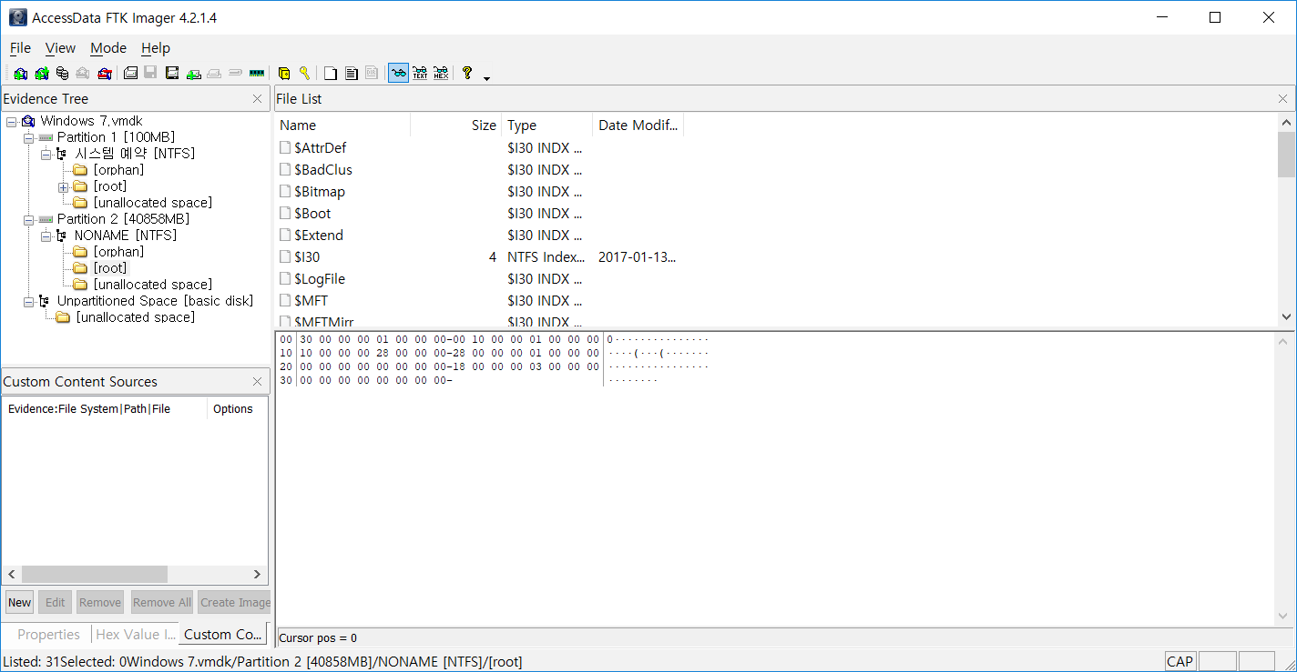
(2) 실습 결과
파티션 정보가 손상되었음 & 부팅되지 않음
파티션 정보가 복구되었음 & 부팅됨

Slide 59

감사합니다

